Slide 1
MATAKULIAH TEORI BAHASA & AUTOMATA
RAHMIATI, M.Kom
Pertemuan 1 – Pendahuluan & Kontrak Kuliah

Slide 2
DESKRIPSI DAN TUJUAN
DESKRIPSI MATAKULIAH
TUJUAN MATAKULIAH
NAMA MK : Teori Bahasa & Automata
KODE : TIS5021
BOBOT : 2 SKS
SIFAT : Wajib
Memahami konsep dan teori dasar automata, bahasa, komputabilitas dan kompleksitas untuk membentuk dasar dari penalaran formal komputer dan menjelaskan keterbatasan komputabilitas serta memberikan definisi yang jelas dan formal untuk masalah komputasi dan algoritma
ONE STEP BEYOND

Slide 3
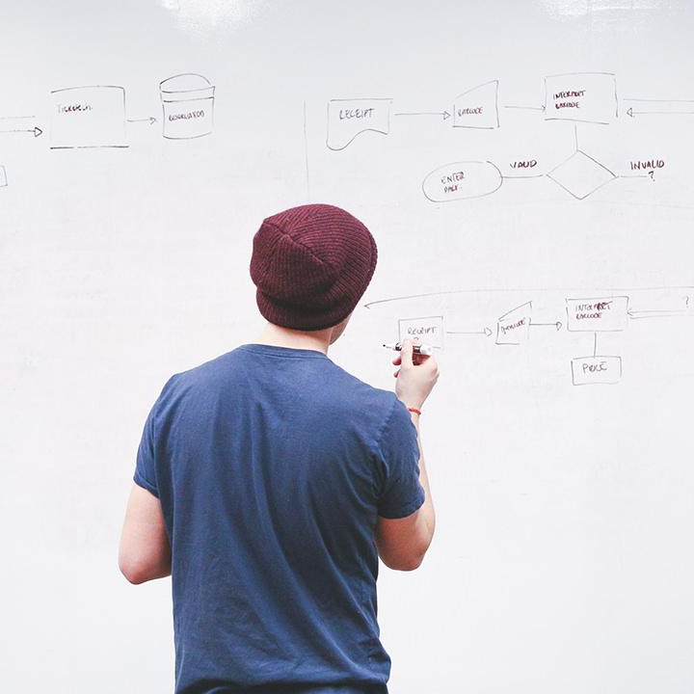
Visi Program Studi
Menjadi Program Studi Teknik Informatika yang unggul dalam bidang mobile computing di Sumatera tahun 2030

Slide 4
Pendahuluan
#01
Kontrak Kuliah
Pokok Bahasan

Slide 5
Tata Tertib Mahasiswa
Mahasiswa diwajibkan menggunakan pakaian sopan, rapi, berkerah, pada waktu mengikuti perkuliahan di kelas
Mahasiswa Harus aktif berdiskusi di google class room
Mahasiswa harus mengupload tugas sesuai batas waktu yang telah ditentukan
Kendala teknis pada saat perkuliahan online harus disampaikan kepada dosen
Keterlambatan masuk di kelas hanya diijinkan maksimal 10 menit dari jadwal.
Tidak diperkenankan melakukan keributan di kelas dalam bentuk apapun selama perkuliahan berlangsung, kecuali pada saat diskusi.
Mahasiswa wajb hadir minimal 85% dari tatap muka
Tidak ada ujian susulan untuk UTS dan UAS, kecuali dengan alasan jelas dan dibuktikan dengan bukti otentik/asli.

Slide 6
Kriteria Penilaian
UAS 30%
UTS 25%
QUIZ 15%
TUGAS 20%
Partisipasi 10%

Slide 7
Kriteria Penilaian
UAS 30%
UTS 25%
QUIZ 15%
TUGAS 20%
Partisipasi 10%

Slide 8
Terkait dengan standar penilaian, maka yang digunakan adalah menggunakan sistem Penilaian Acuan Patokan (PAP). Hasil evaluasi dikategorikan sebagai berikut :
No | Nilai Huruf | Nilai Bobot |  | Nilai Indeks
 |  | Bobot Minimal | Bobot Maksimal
1 | A | 86 | 100 | 4
2 | A- | 81 | 85,99 | 3,75
3 | B+ | 76 | 80,99 | 3,50
4 | B | 71 | 75,99 | 3
5 | B- | 66 | 70,99 | 2,75
6 | C+ | 61 | 65,99 | 2,50
7 | C | 51 | 60,99 | 2
8 | D | 46 | 50,99 | 1
9 | E | 0 | 45,99 | 0

Slide 9
Jadwal Kuliah
Jadwal perkuliahan mengikuti materi PBM yang sudah dituangkan dalam bentuk Rencana Pembelajaran Semester (RPS) dan Rencana Program & Kegiatan Pembelajaran Semester (RPKPS)

Slide 10
Pokok Bahasan
Teori Dasar Bahasa Dan Automata
FSA, DFA, NFA
Ekuivalensi NFA DFA
Ekrepsi Reguler; Sifat Bahasa Regular; Context Free Grammar (CFG); Pase Tree
Aplikasi CFG
Pushdown Automata (PDA); Ekuivalensi PDA Dan CFG
Parsing
Pengolahan Bahasa Modern

Slide 11
Automata??
Automata adalah mesin abstrak yang dapat mengenali (recognize), menerima (accept), atau membangkitkan (generate) sebuah kalimat dalam bahasa tertentu.

Slide 12
Teori Bahasa
Teori bahasa membicarakan bahasa formal (formal language), terutama untuk kepentingan perancangan kompilator (compiler) dan pemroses naskah (text processor). Bahasa formal adalah kumpulan kalimat. Semua kalimat dalam sebuah bahasa dibangkitkan oleh sebuah tata bahasa (grammar) yang sama. Sebuah bahasa formal bisa dibangkitkan oleh dua atau lebih tata bahasa berbeda. Dikatakan bahasa formal karena grammar diciptakan mendahului pembangkitan setiap kalimatnya. Bahasa manusia bersifat sebaliknya; grammar diciptakan untuk meresmikan kata-kata yang hidup di masyarakat. Dalam pembicaraan selanjutnya ‘bahasa formal’ akan disebut ‘bahasa’ saja.

Slide 13

Terimakasih
See you next week
#dirumah saja & tetap jaga kesehatan#

